Slide 1
SENAC RJ Curso Técnico em Informática

Slide 2
PROJETO INTEGRADOR I Sistema para Curso de Estética

Slide 3
INTRODUÇÃO
O Projeto Integrador é uma disciplina da grade do curso Técnico em Informática da instituição Senac-RJ. Ele visa explorar as bases das demais unidades curriculares do curso e sua atividade-foco é desenvolver sites e sistemas para web de acordo com as melhores práticas de mercado e os requisitos de segurança apropriados.
Tendo como objetivo a criação de um site dinâmico, foi feita uma parceria com o a turma de 2022 do curso Técnico em Estética, também do Senac-RJ, em que foi desenvolvido um website projetado para apresentar ao usuário os serviços da área de estética que são ensinados no curso, sendo eles: Depilação, Design de Sobrancelhas, Drenagem Linfática Manual, Limpeza de Pele, Massagem, Microagulhamento, Micropigmentação de Sobrancelhas, Olhos e Lábios e Peeling Químico e Mecânico. Para isso, foi simulada uma empresa fictícia, de nome “Estetic Center”, que é uma clínica de estética.
O website possui uma página dividida em seis partes: “Home”, a página inicial; “Sobe Nós”, uma descrição da clínica fictícia; “Procedimentos”, onde se encontram os serviços de estética; “Time”, uma apresentação das alunas como parte da equipe da clínica; “Portfólio”, um conjunto de imagens que ilustram parte dos procedimentos; e “Contato”, uma área onde o usuário encontra informações sobre a clínica, como endereço, telefone e horário de funcionamento, e também fornece a opção de deixar uma mensagem que é enviada para um endereço de e-mail.
O projeto foi desenvolvido nas linguagens HTML, JavaScript e CSS, com auxílio do framework Bootstrap, possui design responsivo e seu conteúdo foi pensado durante encontros com a turma do curso Técnico em Estética, assim como a identidade visual do website.

Slide 4
DESENVOLVIMENTO
Ao ter conhecimento de que o tema do projeto seria voltado para a área de estética, iniciou-se um planejamento de um website que pudesse conter elementos visuais que remetessem à esfera da estética. Ao observar outros exemplos de websites definimos um site que mostra beleza e harmonia tanto externa quanto interna, isso tudo através de um tratamento estético.

Slide 5
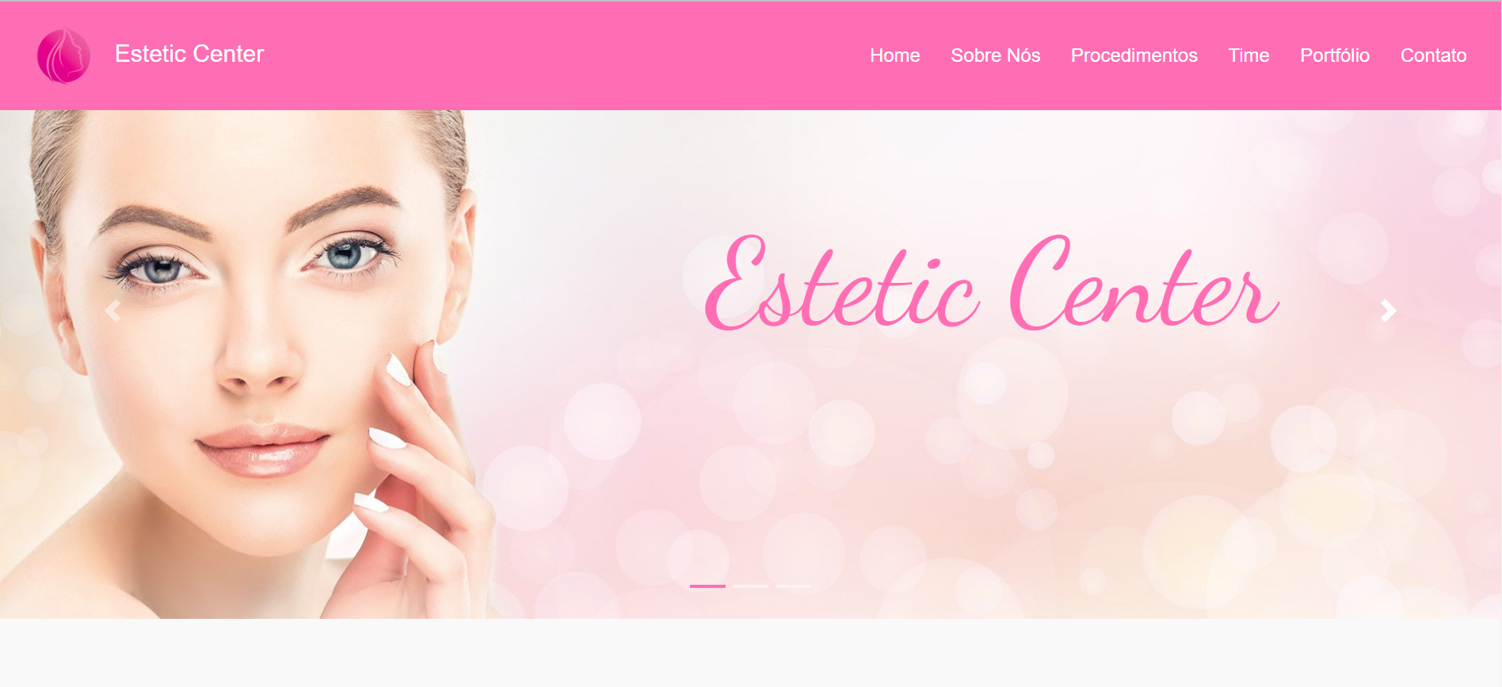
É, Atraente
Sendo assim surge o...
É, Saudável visualmente
É, Objetivo e funcional

Slide 6

Recursos e Funcionalidades
O Website Estetic Center é responsivel, cabendo em qualquer dispositivo: Desktop, Tablet, Smarth TV e Celular sem perder suas funcionalidades e recursos...

Slide 7


Estetic Center vai esta sempre na palma de suas mãos...

Slide 8
Equipe de projeto
Turma 2022.2 – Senac Nova Iguaçu
Alexsandro Duarte
Giovanni Ferreira
Jean Guedes
Jéssica Coutinho
Rian Isensee
Orientador: Prof.ª Veronica Rodrigues Coorientador: Prof. Cleyton

